Slide 1

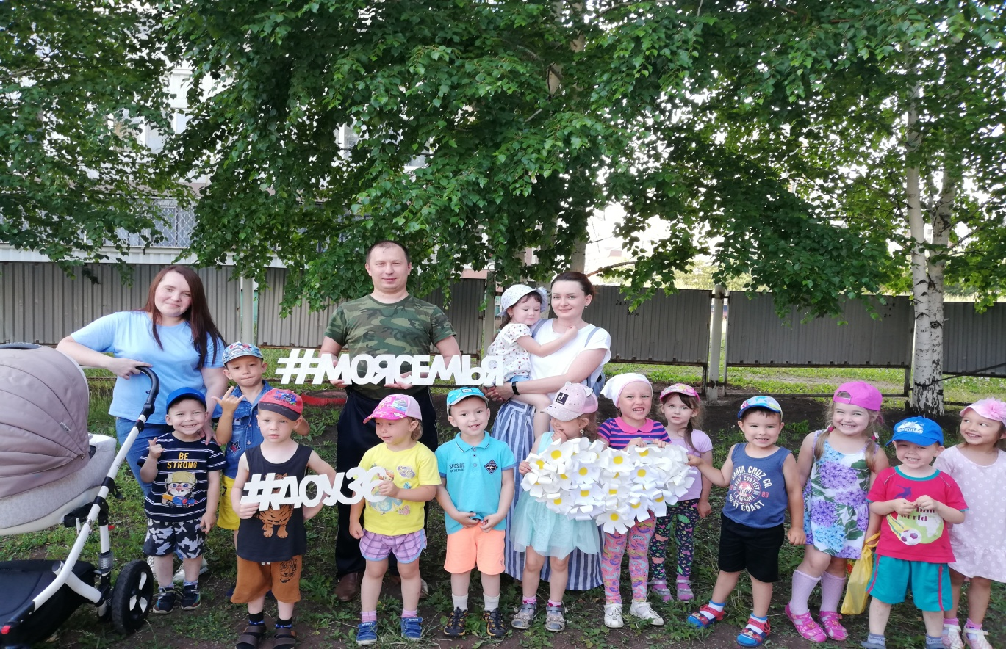
Муниципальное бюджетное дошкольное образовательное учреждение "Центр развития ребенка – детский сад №36 «Волшебный дворец» г. Альметьевска"/Әлмәт шәһәре муниципаль бюджет мәктәпкәчә белем бирү учреждениесе "Баланың сәләтен үстерү үзәге - 36 нчы "Тылсымлы сарай" балалар бакчасы
« Гаилә» клубы
Тәрбияче: Хантимерова А.Ф.
Тема:

Slide 2
«Кош канаты белән, гаилә татулыгы белән көчле»
Гаилә ул- тормышның нигезе. Әти-әни аның тоткасы булса, балалар гаиләнең көзгесе. Әгәр тотка купмасын, ватылмасын дисәң, бер-береңне аңлап, хөрмәт итеп яшәргә кирәк. Гаилә ул- җылы учак. Гаилә никадәр нык булса, аннан килгән җылылык шулкадәр көчле була.
Баланың шәхес булып формулашуы беренче чиратта гаилә тәрбиясенә бәйле. Ләкин чын тәрбия беръяклы гына була алмый.
Әти-әни һәм бала-кечкенә генә дәуләт, ә инде балалар бакчасы узе бер дәуләт шушы ике дәуләт арасында дуслык, татулык урнаштыру, алар белән идарә итү үзе бер талант, осталык сорый.

Slide 3
“Тылсымлы сарай” балалар бакчасы “Гөлбакча” татар төркемендә берничә ел дәвамында “ Гаилә” клубы эшләп килә. Гаиләләр төрле милләттән булырга мөмкин, безнең төркем тулысынча татар гаиләләреннән тора.
“Гаилә” клубының максаты – бала тәрбияләүдә әти-әниләргә һәръяклап ярдәм күрсәтү, аларның педагогик белемнәрен күтәрү, узган чараларга ата-аналарны җәлеп итү, аларның телебезгә, тарихи мирасыбызга, гореф-гадәтләребезгә карашларын үзгәртү, буыннар бәйләнешен саклау, алар белән кулга кул тотынышып хезмәттәшлек итү.

Slide 4
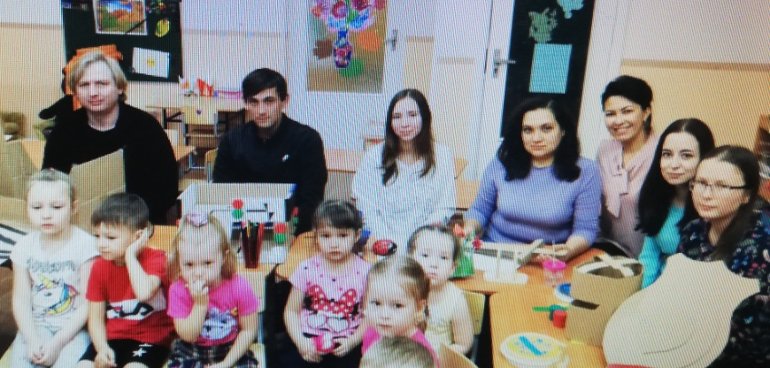
“ Гаилә” клубында беренче очрашу “ Түгәрәк өстәл “ артында “Туган телгә нигез гаиләдә салына” дигән фикерне ассызыклаудан башланды да инде! Безнең клубның пандемиягә кадәр эшләгән чагы чагылыш алыр.

Slide 5
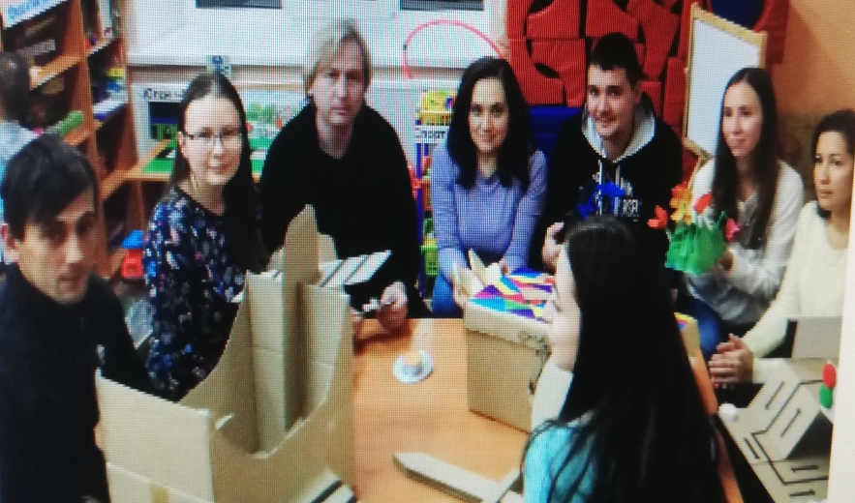

Slide 6
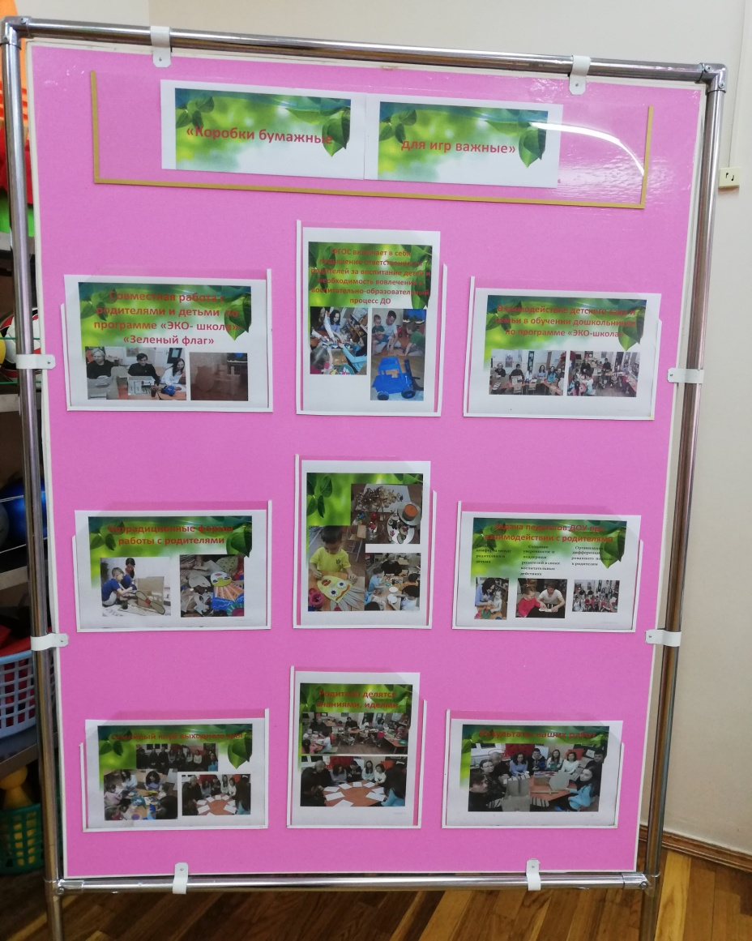

Slide 7
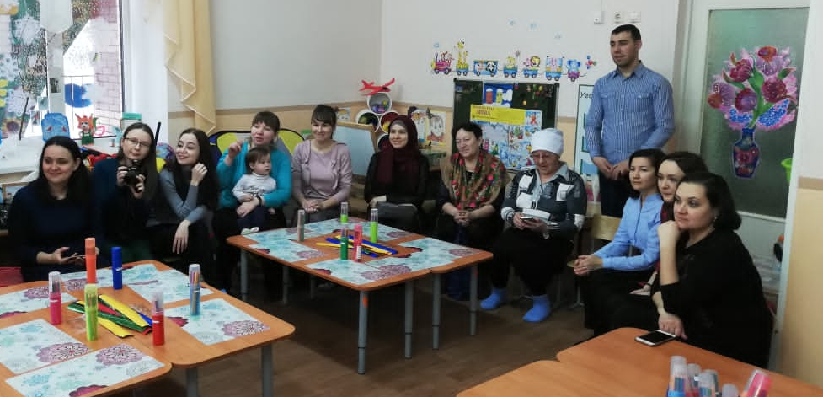
21 нче февраль “ Туган телләр” көненә багышланган чара . Темасы: “ Әткәм- әнкәмнең теле”.
Бу чарада без милли киемнәрнең килеп чыгышы хакында сөйләдек. Балалар шигырьләр тыңладылар, татар орнаментлары белән таныштылыр һәм әти-әниләре, әбиләре ярдәмендә калфак , түбәтәйләр бизәделәр. Соңыннан татар халык уены “Түбәтәй”не уйнадык, биедек , телебез турында мәкальләр әйттек. “ Гаилә” клубы бик җылы , файдалы узды.
21 нче февраль “ Туган телләр” көненә багышланган чара . Темасы: “ Әткәм- әнкәмнең теле”.
Бу чарада без милли киемнәрнең килеп чыгышы хакында сөйләдек. Балалар шигырьләр тыңладылар, татар орнаментлары белән таныштылыр һәм әти-әниләре, әбиләре ярдәмендә калфак , түбәтәйләр бизәделәр. Соңыннан татар халык уены “Түбәтәй”не уйнадык, биедек , телебез турында мәкальләр әйттек. “ Гаилә” клубы бик җылы , файдалы узды.

Slide 8
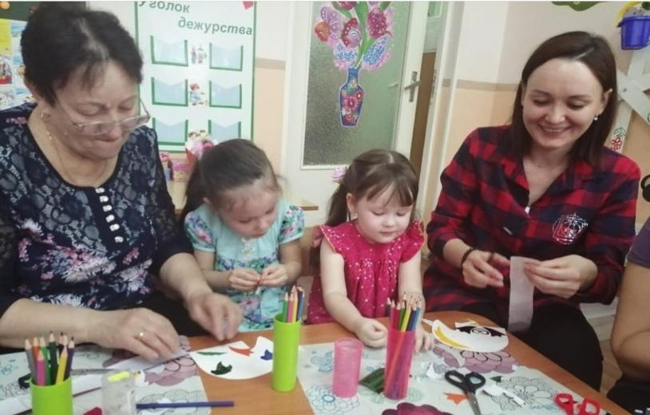
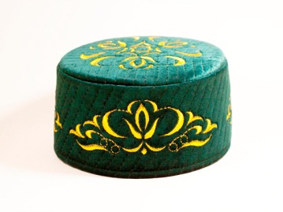
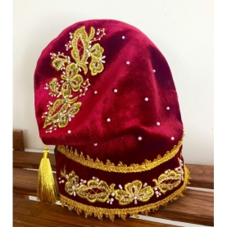
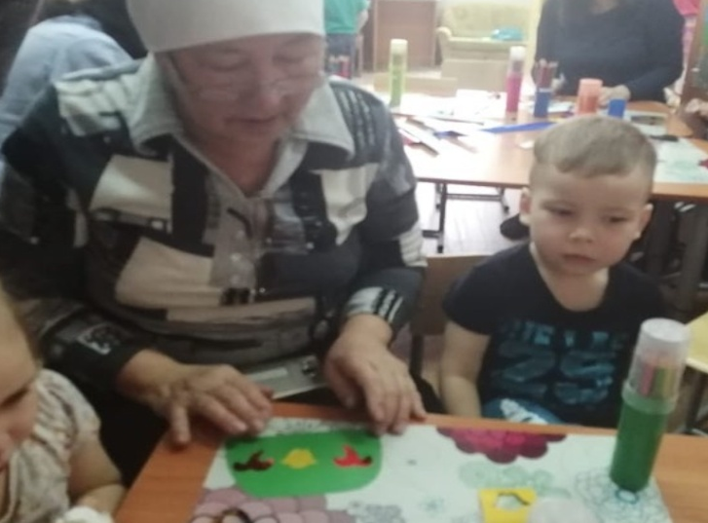
Килешеп тора түбәтәй
Аның күркәм йөзенә.
Нинди матур татар улы,
Күз тимәсен үзенә.
Калфак кигән кыз баланың
Багып алчы йөзенә.
Нинди гүзәл татар кызы,
Күз тимәсен үзенә.

Slide 9
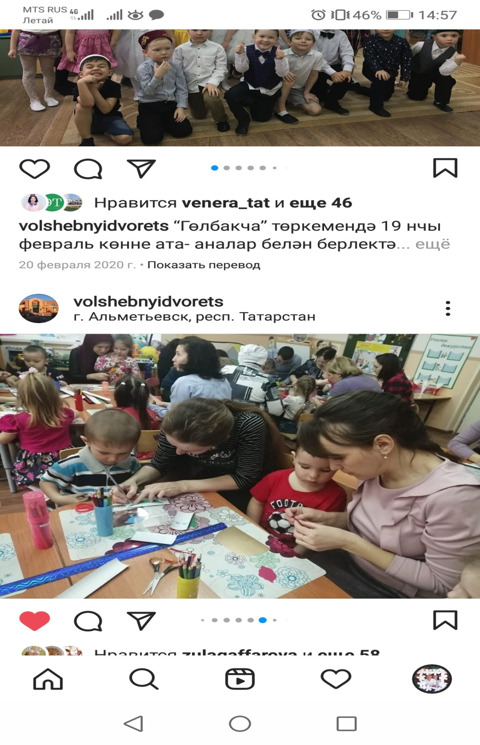

Slide 10
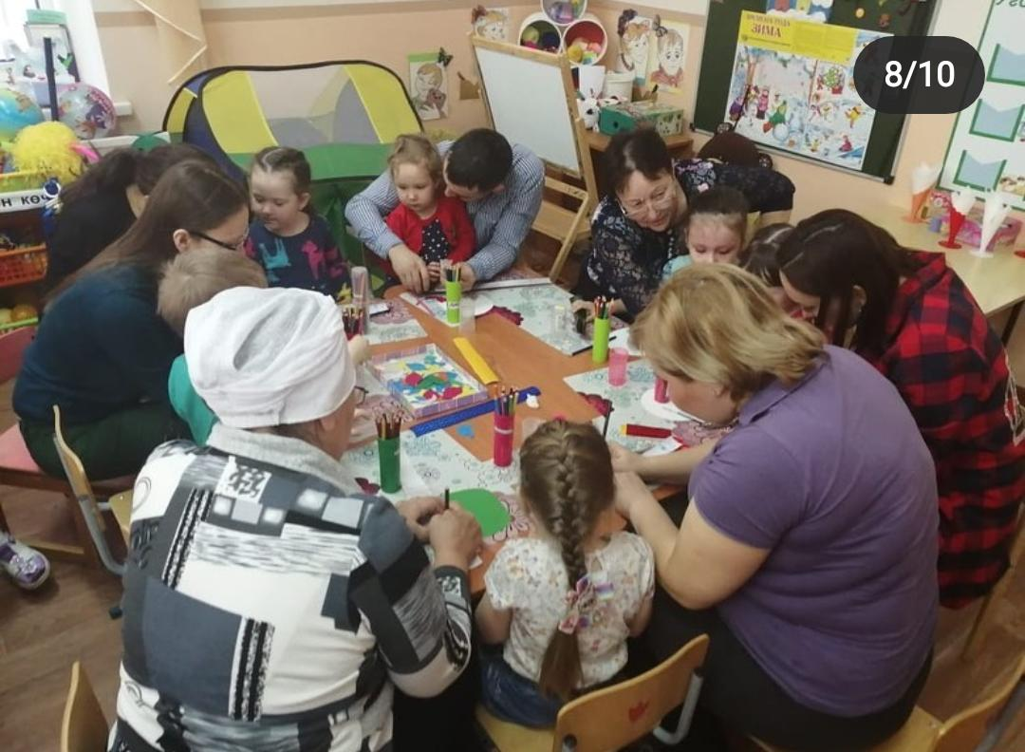

Slide 11
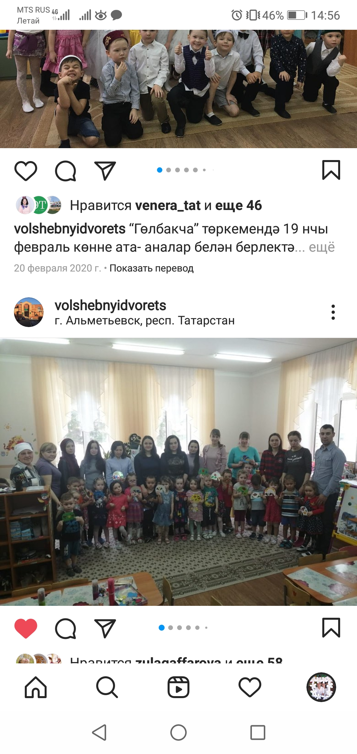
“ Әткәм-әнкәмнең” теле

Slide 12
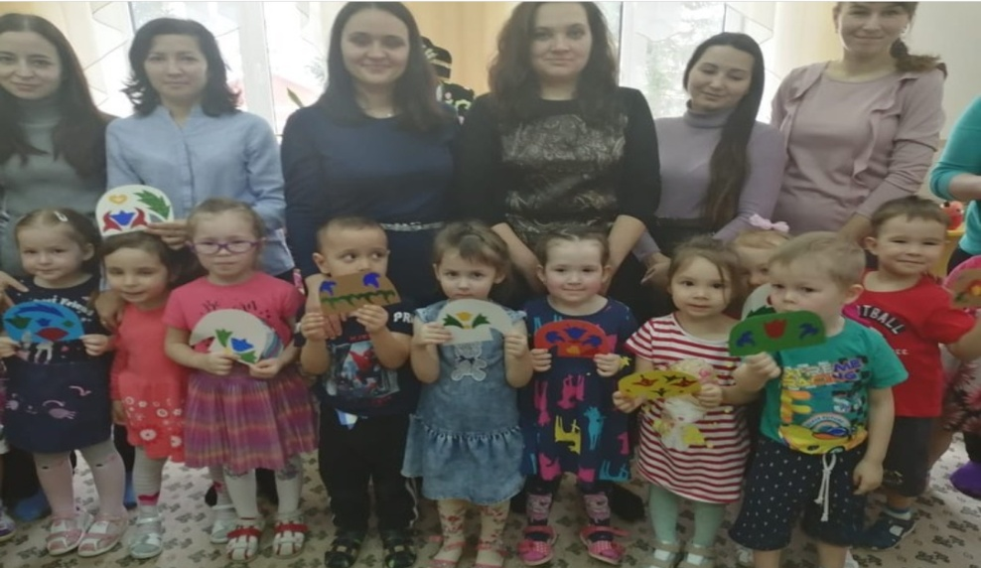
“ Түбәтәем-калфагым”

Slide 13
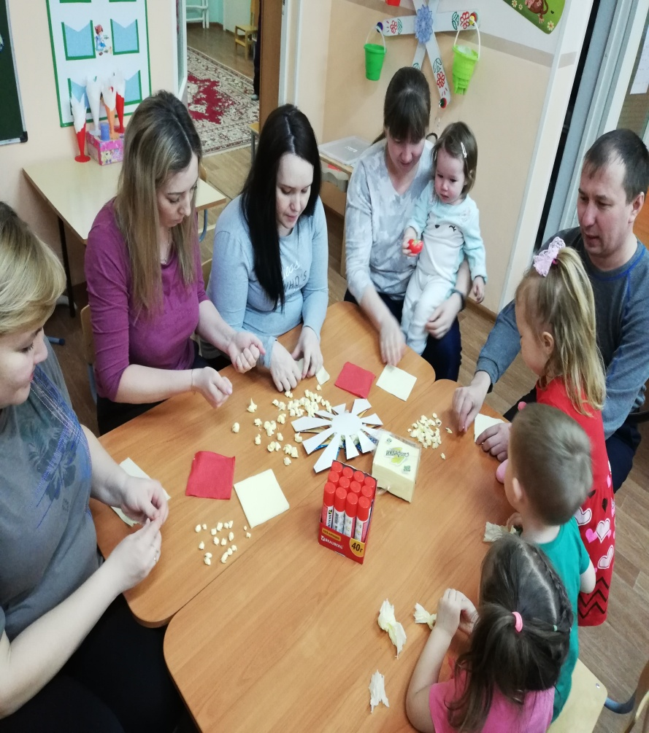
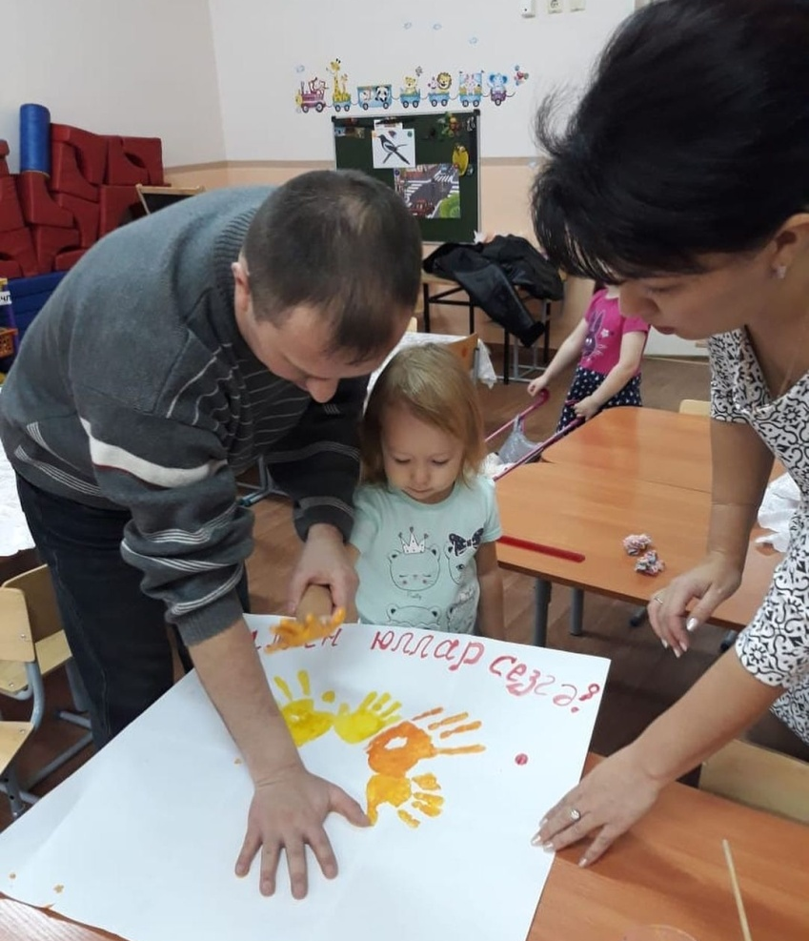
Гаилә тәрбиясенең дәрәҗәсен күтәрүдә ата-аналар активы безнең ышанычлы ярдәмчеләребез. Аның составына актив, инициатив, ихтирамга лаеклы башкаларга үрнәк булырлык әти-әниләр керә.

Slide 14
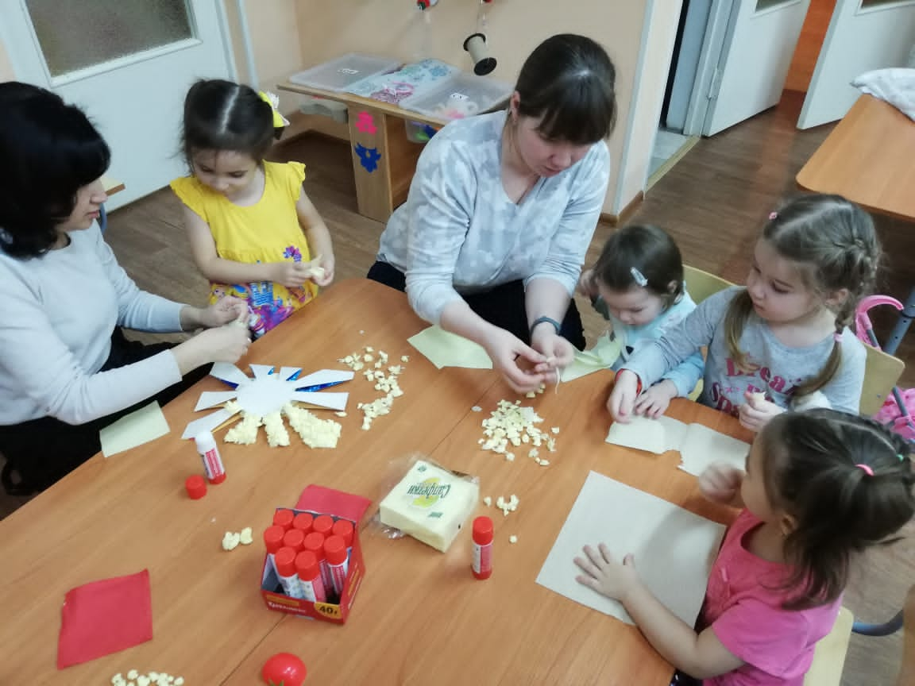

Slide 15
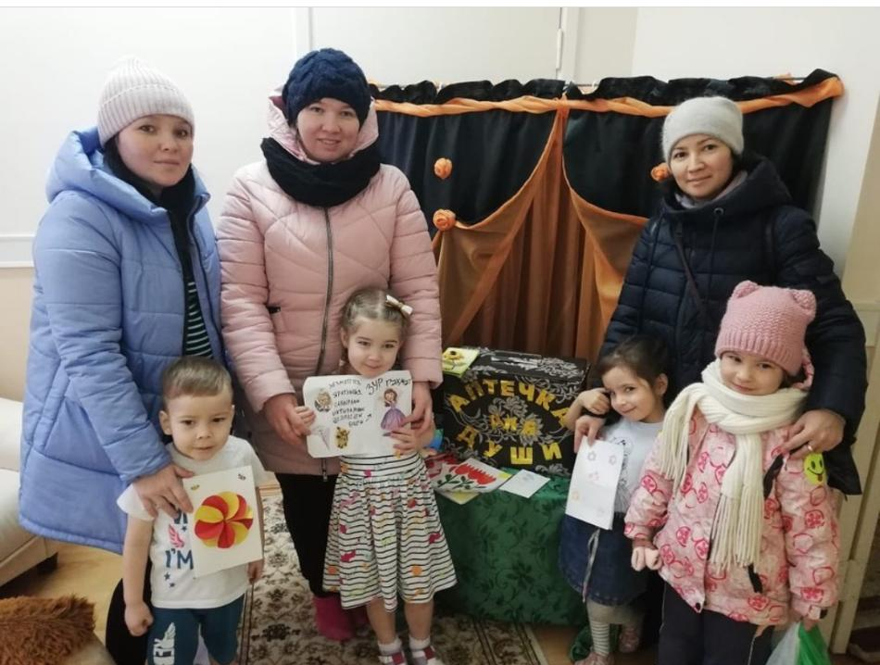

Slide 16
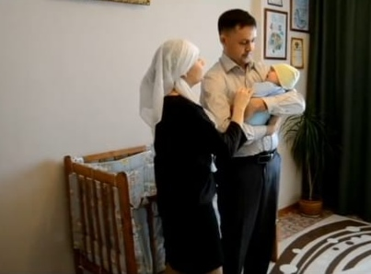
Һәр ата-ана баласын акыллы итеп күрергә тели, укымышлы, тәрбияле итәсе килә. Әгәр тугач та, аның акылына, аңына, миенә ата-анасы, әби-бабасы бу теләкләрен бишек җыры рәвешендә салса, бәгырь җимеше милли җанлы да була. Үзебезнең бишек җырларын ишетеп үскән бала татарның моңын да, телен дә беләчәк.

Slide 17
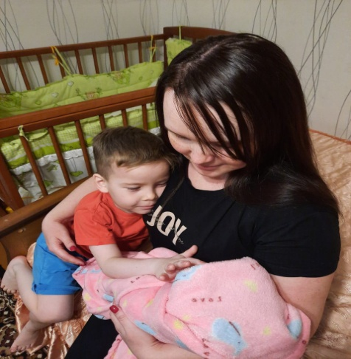
Тыңлап бишек моңнарыңны,
Елавым басылган бит.
Телем дә минем иң әүвәл
“Әннә” дип ачылган бит.

Slide 18
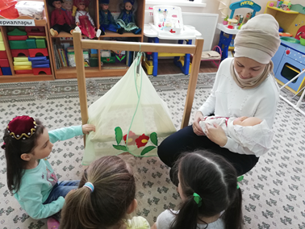

Slide 19
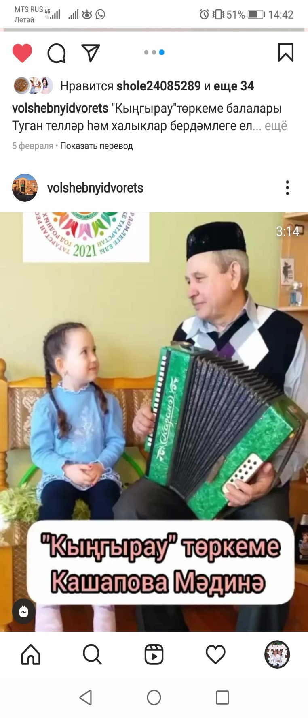
«Картлар сүзен кар басмас»
Әти-әниләр, әбиләребез- бабаларыбыз белән хезмәтләребез шактый күп булды. Бу хезмәтләргә алар бик теләп, зур горурлык белән алыналар. Намус белән башкарылган хезмәтләр һәрвакыт югары бәяләнә. Әби-бабайлар – безнең өчен үрнәк алар. Аларның тәҗрибәсе, киңәшләре гаять күп төрле һәм катлаулы тормыш-көнкүреш мәсьәләләрен чишәргә, уңышлы хәл итәргә мөмкинлек бирә. Рәхмәт аларга!

Slide 20
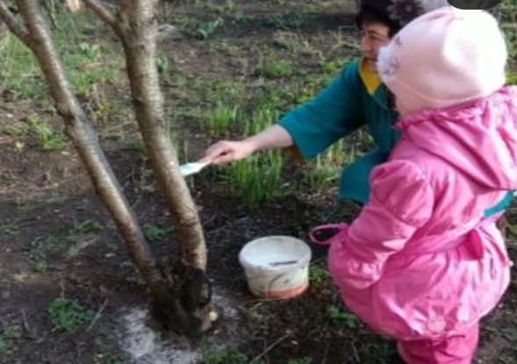

Slide 21
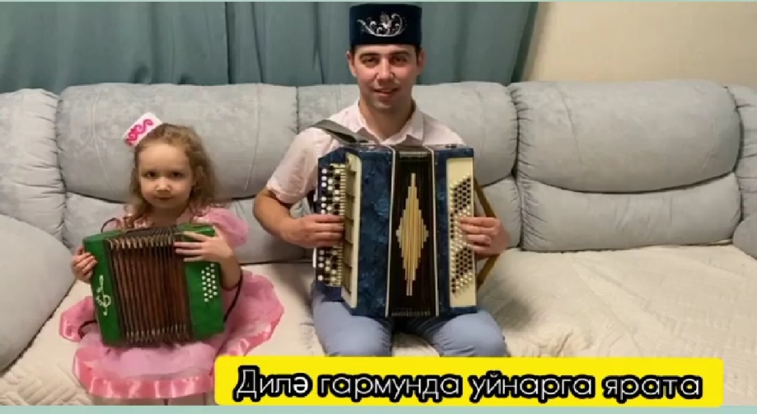

Slide 22
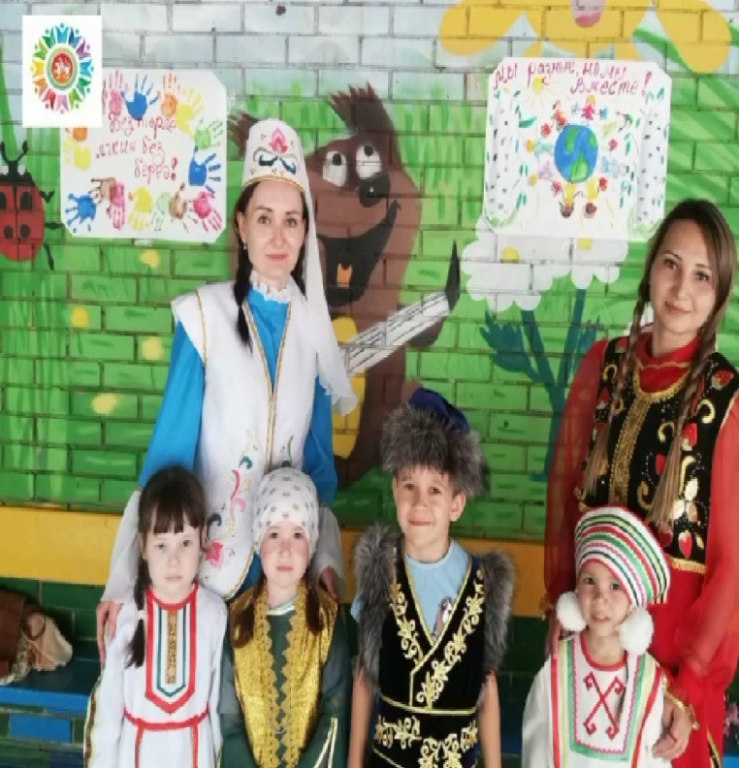
Тема: « Халыклар дуслыгы-чын дуслык». Безнең Туган телебез- нинди генә булмасын, татар , рус, башкорт телем, туган тел-һәр милләт өчен бик газиз һәм кадерле. Менә шундый тема астында әниләребез белән балаларга халыклар дуслыгының асылын ачарга тырыштык. Бу күренешләр пандемия вакытында төшелде.

Slide 23
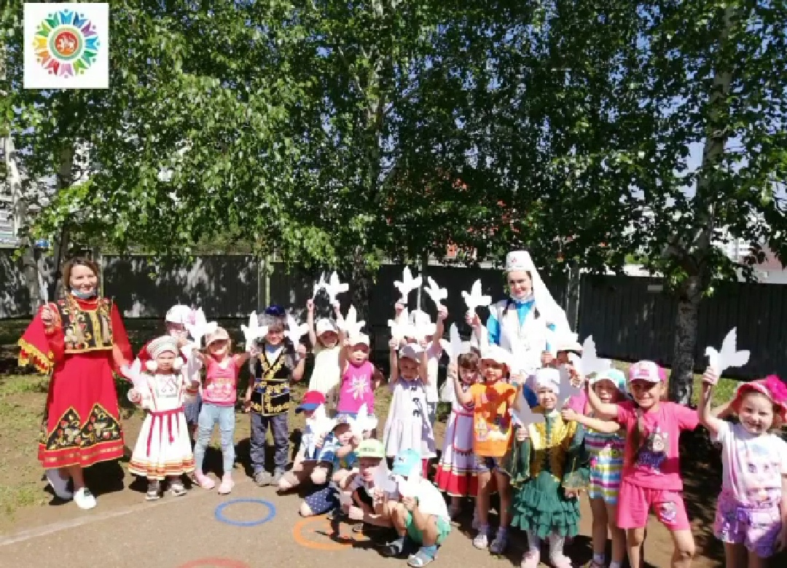

Slide 24
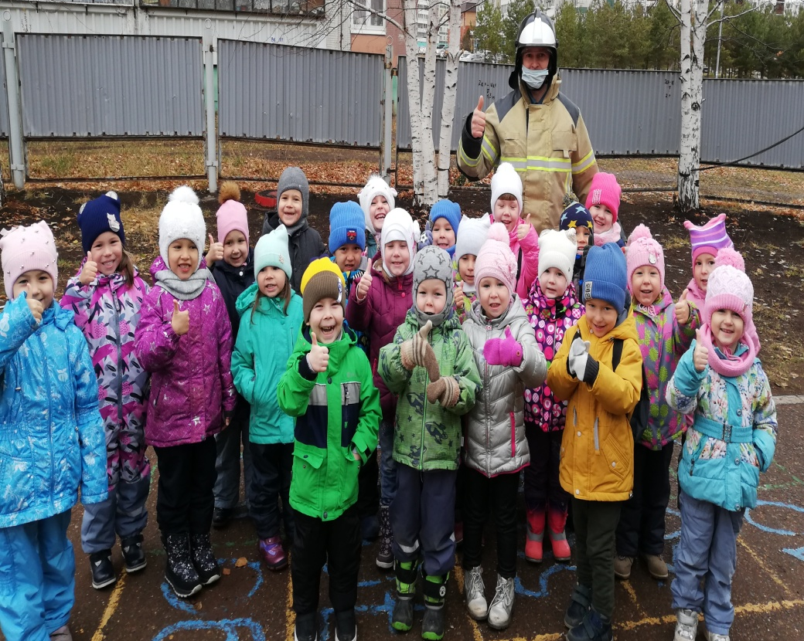
Халык педагогикасында да ата роленә зур әһәмият бирелә. «Ирләр киңәше ил корган».
Габдрахманов Салаватның әтисе һәр даим үзенең тырышлыгы, ярдәмчеллеге,бала җанлы булуы белән зур үрнәк булып тора.
  .

Slide 25
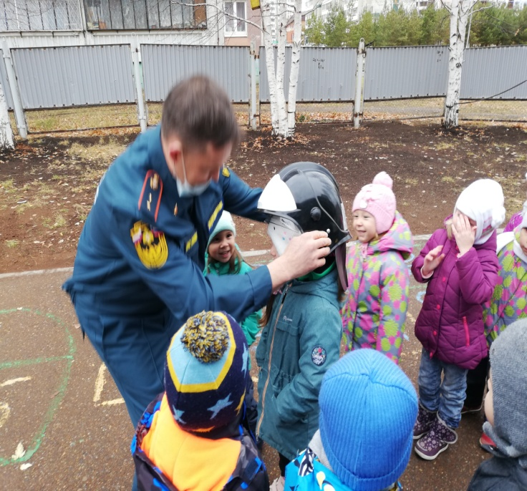
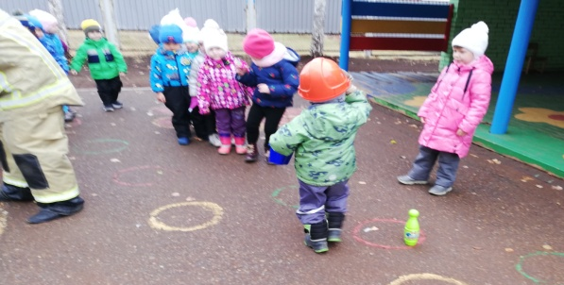

Slide 26
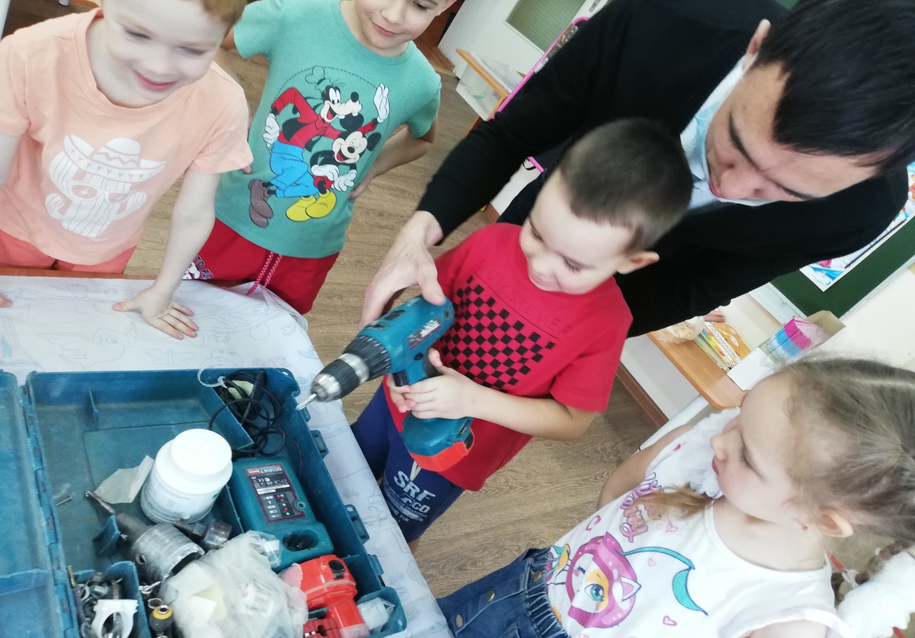
Закиров Айнурның әтисе балаларыбызны кораллар белән таныштырды. Малайлар хәтта кызлар да тыңлап тордылар.Бу коралның ни өчен кирәклеген аңладылар, тотып эшләтеп тә карадылар. Гаиләнең, терәге – ир-ат, әти кеше. Безнең татар халкында борынгыдан әти кеше –гаилә башлыгы итеп, аңа зур ихтирам, олы хөрмәт белән караганнар, бу бугенгесе көндә дә шулай кала бирә. Ни әйтсәң дэ гаиләнен, бөтенлеге, барлыгы аның җилкәсендә. Әтиләр ил терәге, гаилә таянычы да.

Slide 27
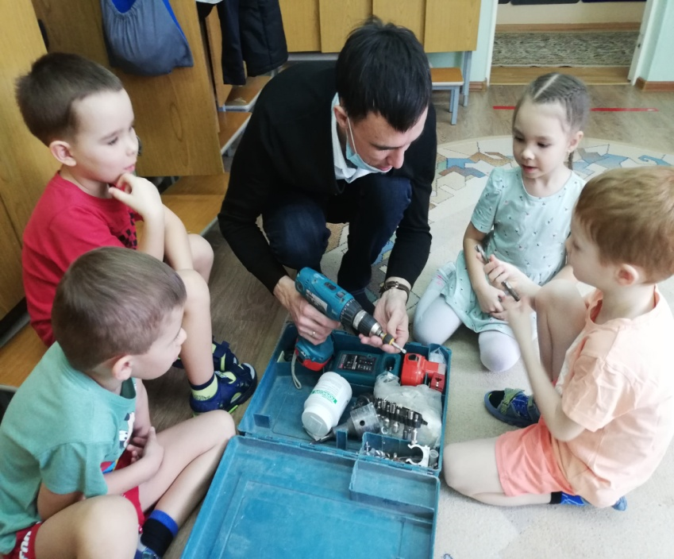
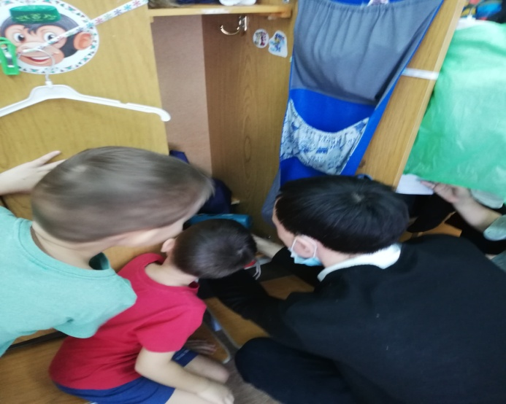
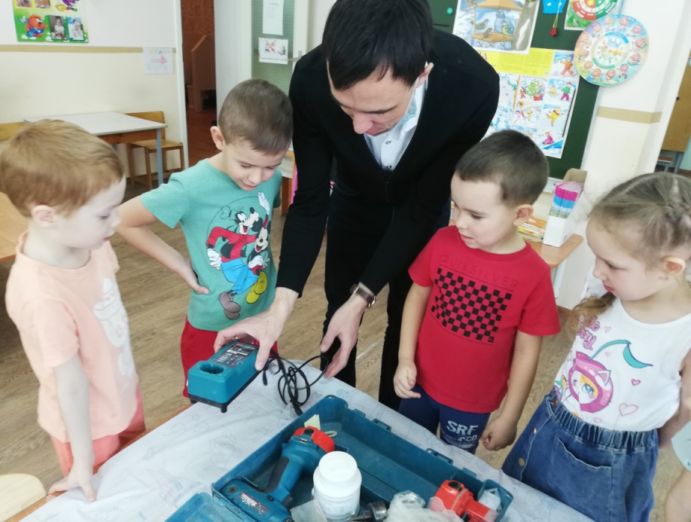
Әтием!
Сез көчле, сез – батыр, сез – безнен куаныч!
Сез – алтын багана, гаиләдә – сез терәк!

Slide 28
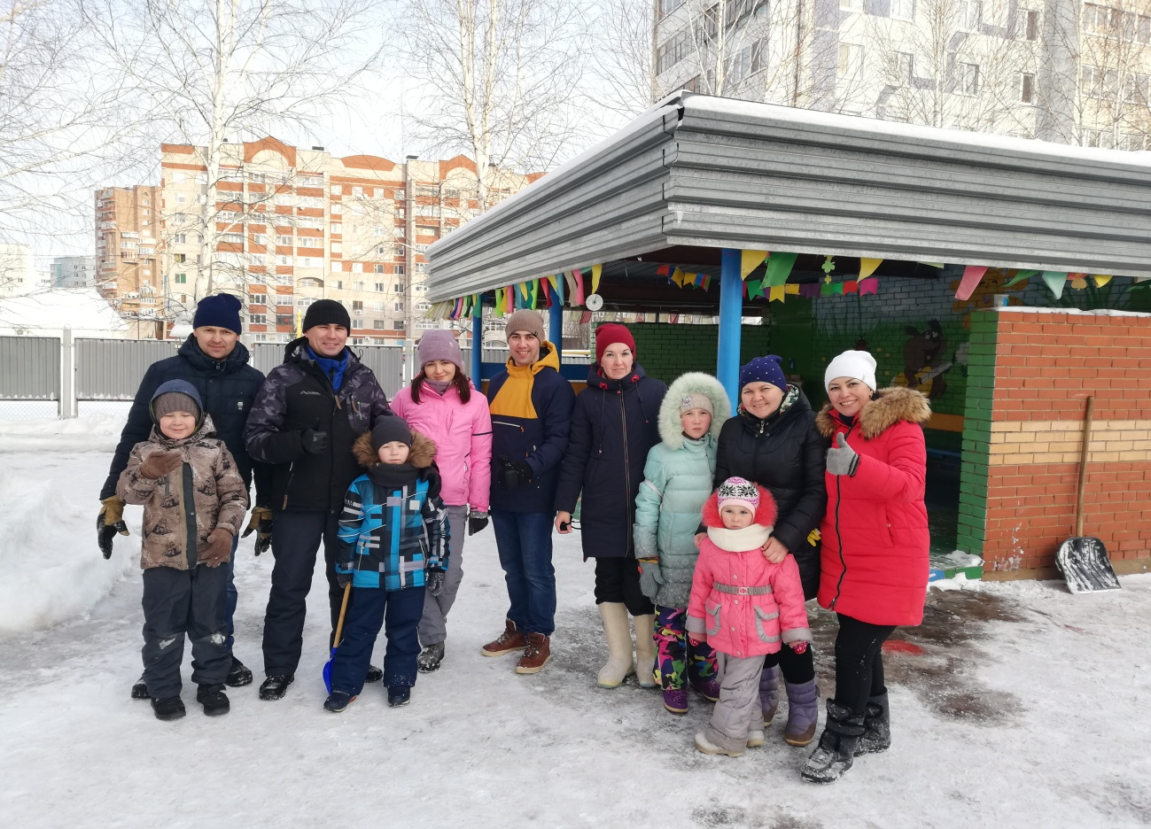
«Ата – беләк, ана – йөрәк»
«Атасы барның бәхете бар».
Һәр кыш көне без әти-әниләр белән бергәләшеп үзебезнең балаларыбыз өчен файдалы боздан, кардан шугалак, тау, ату җайламмалары ясыйбыз. « Хәрәкәттә-бәрәкәт»

Slide 29
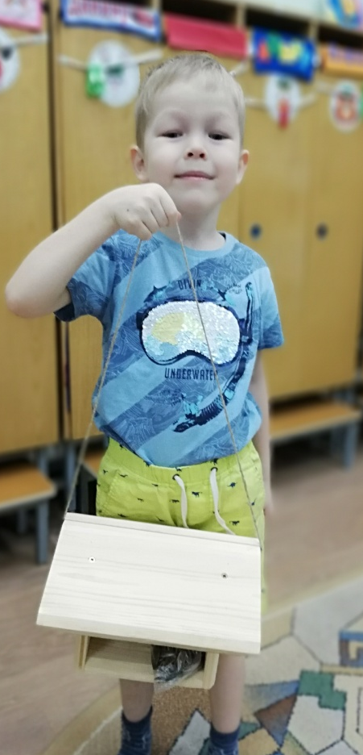
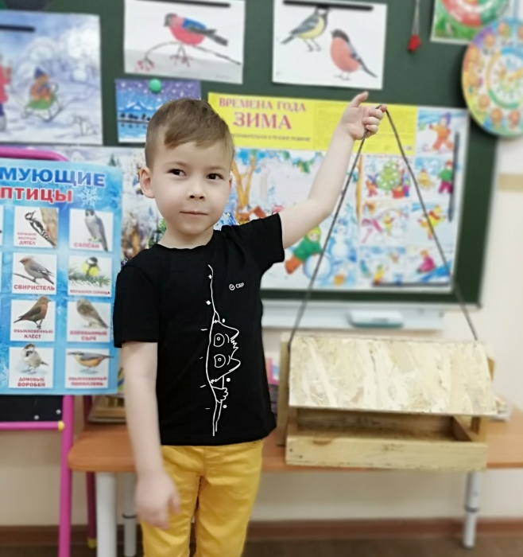
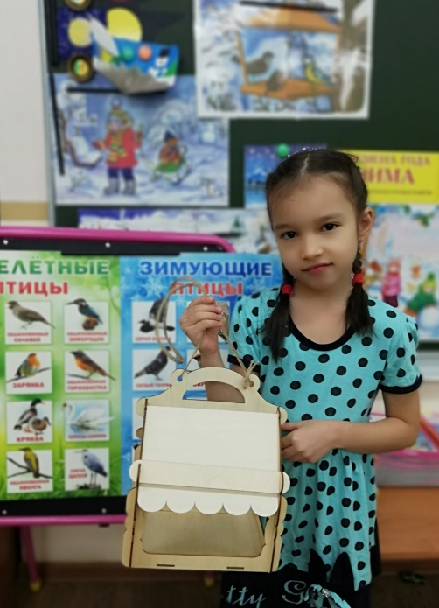
Минем әти – алтын куллы
Эшләмәгән эше юк!

Slide 30
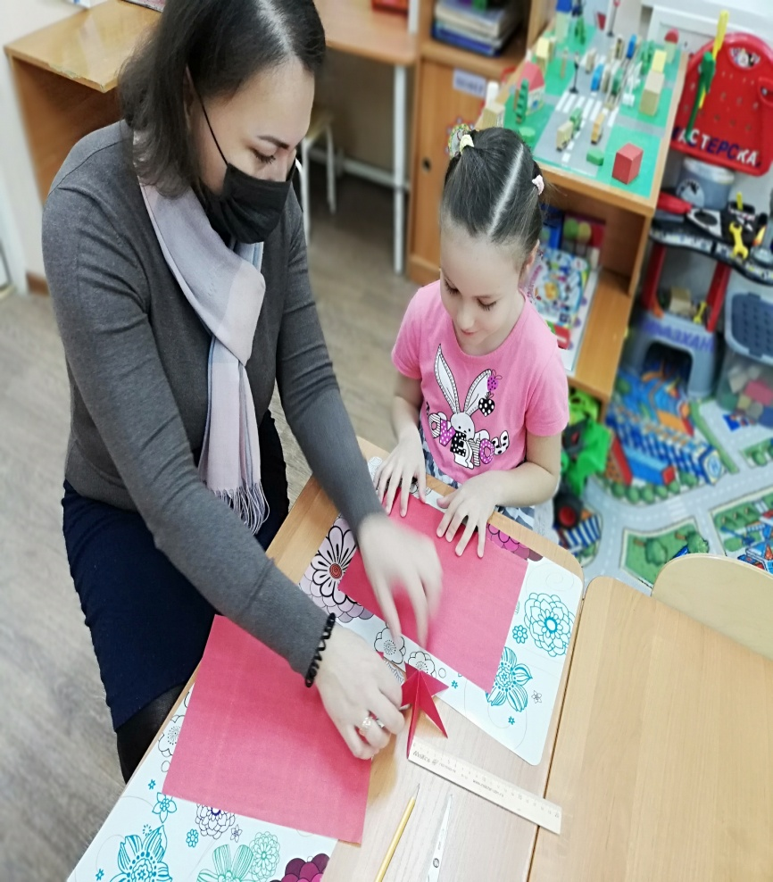
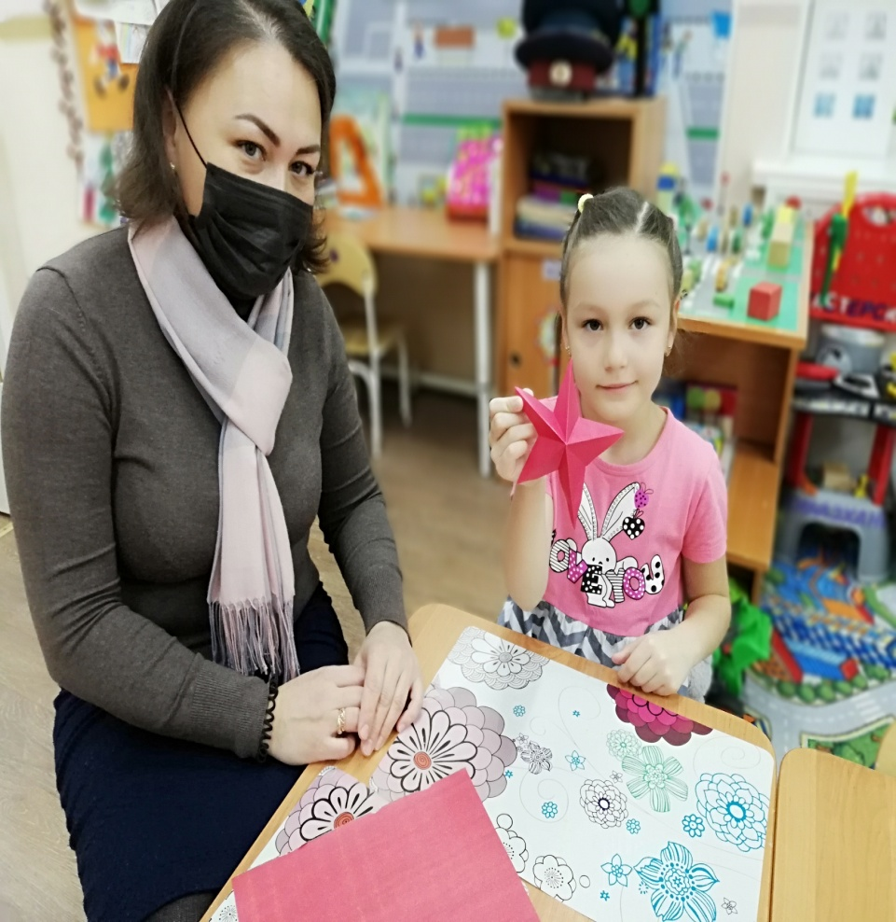
“ Ватанны саклаучылар” көне уңаеннан йолдыз ясау серләренә Фасхутдинова Амираның әнисе зур өлеш кертте. Мастер –класс балаларга бик ошады. Балалар “ йолдыз” сүзенең мәгънәсенә төшенделәр, кул моторикасын ныгыттылар.

Slide 31
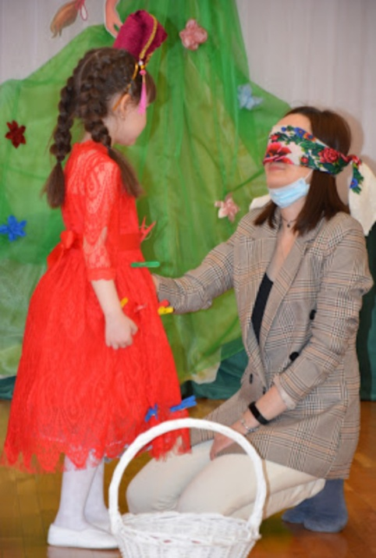
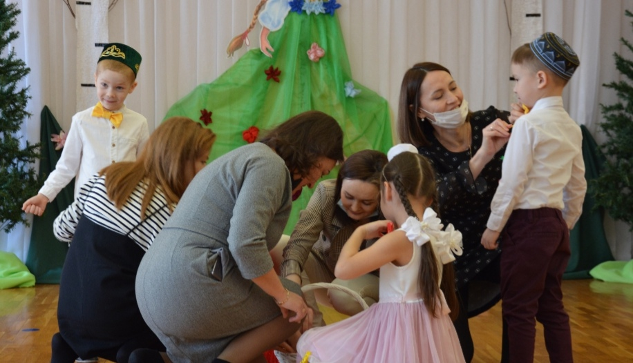
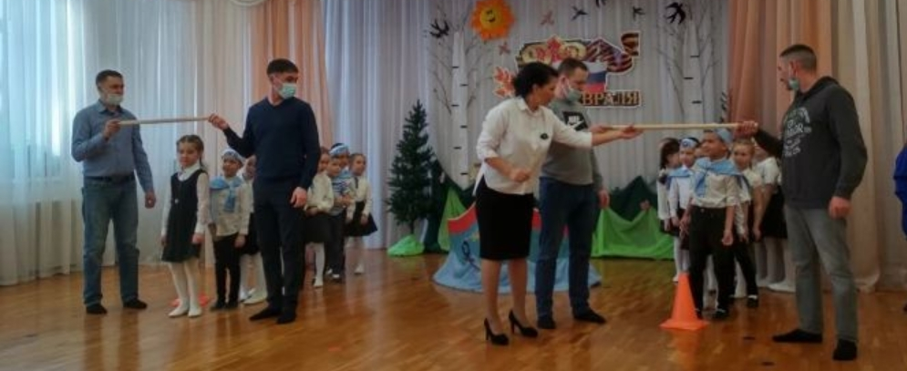

Slide 32
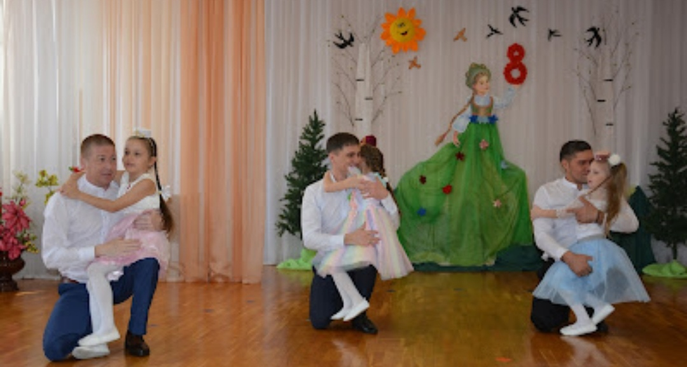
“ Алтың кадагың бар – атаң, көмеш кадагың бар – анаң.”
Бәйрәмнәребезгә гаиләләребез катнашуы тагын да ямь өсти.
Гаилә! Нинди зур мәгънәгә ия бит бу сүз. Ул яшәү терәге дә, күңел ңылысы да, наз учагы да. Безгә һәрвакатта да ярдәм кулы сузучылар безнең гаилә әгъзаларыбыз. Гаиләребез белән үткәрелгән һәр мизгел, һәр сәгать, һәр көн безнең күңелләребездә бернәрсә белән дә алыштыргысыз урынны били.

Slide 33
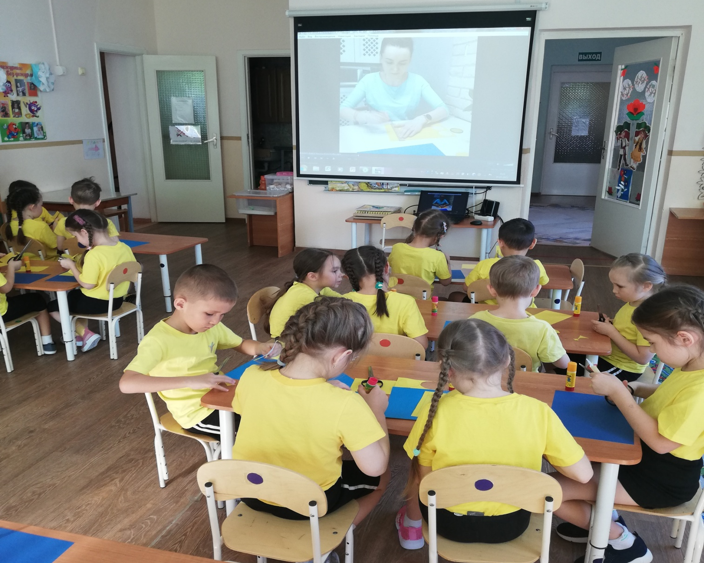
«Язгы кояш» мастер- классы Саулетова Азалиянең әнисе тарафыннан зур теләк белән әзерләнде. Балаларыбыз га бик ошады. Мондый дәресләр уздыру безгә бакча тормышыбызга ямь өсти, кызыксынучанлык уята.

Slide 34
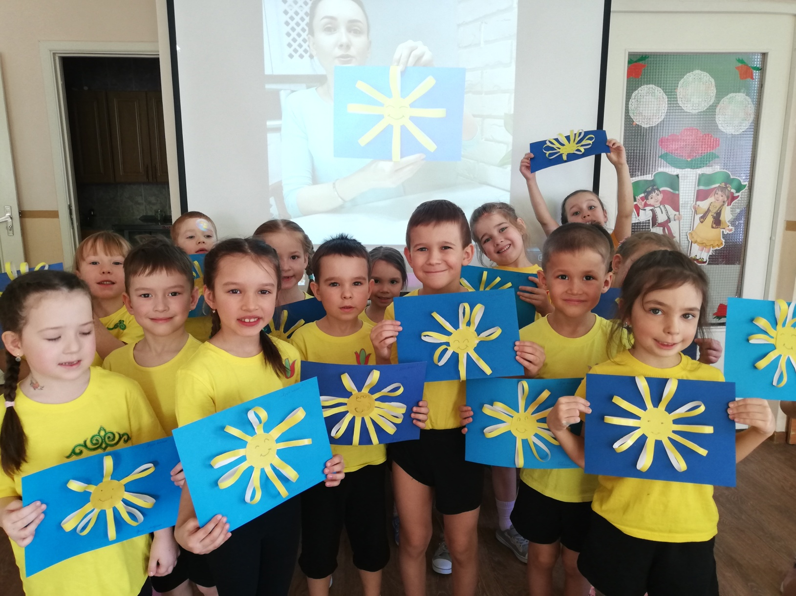

Slide 35
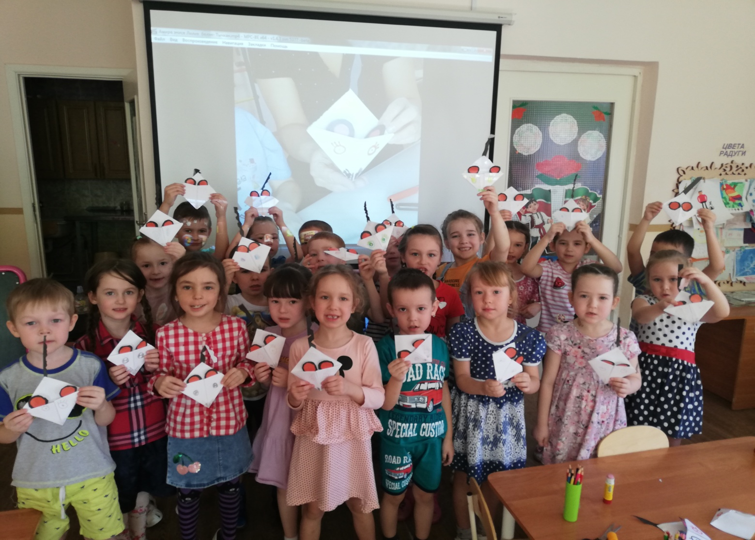
Фасхутдинова Амира әнисе белән берлектә кәгазьне бөкләп “ Тычкан” ясау серләренә өйрәттеләр. Балаларга экран аша төрле хезмәтләр башкару, уеннар уйнау бик ошый.

Slide 36
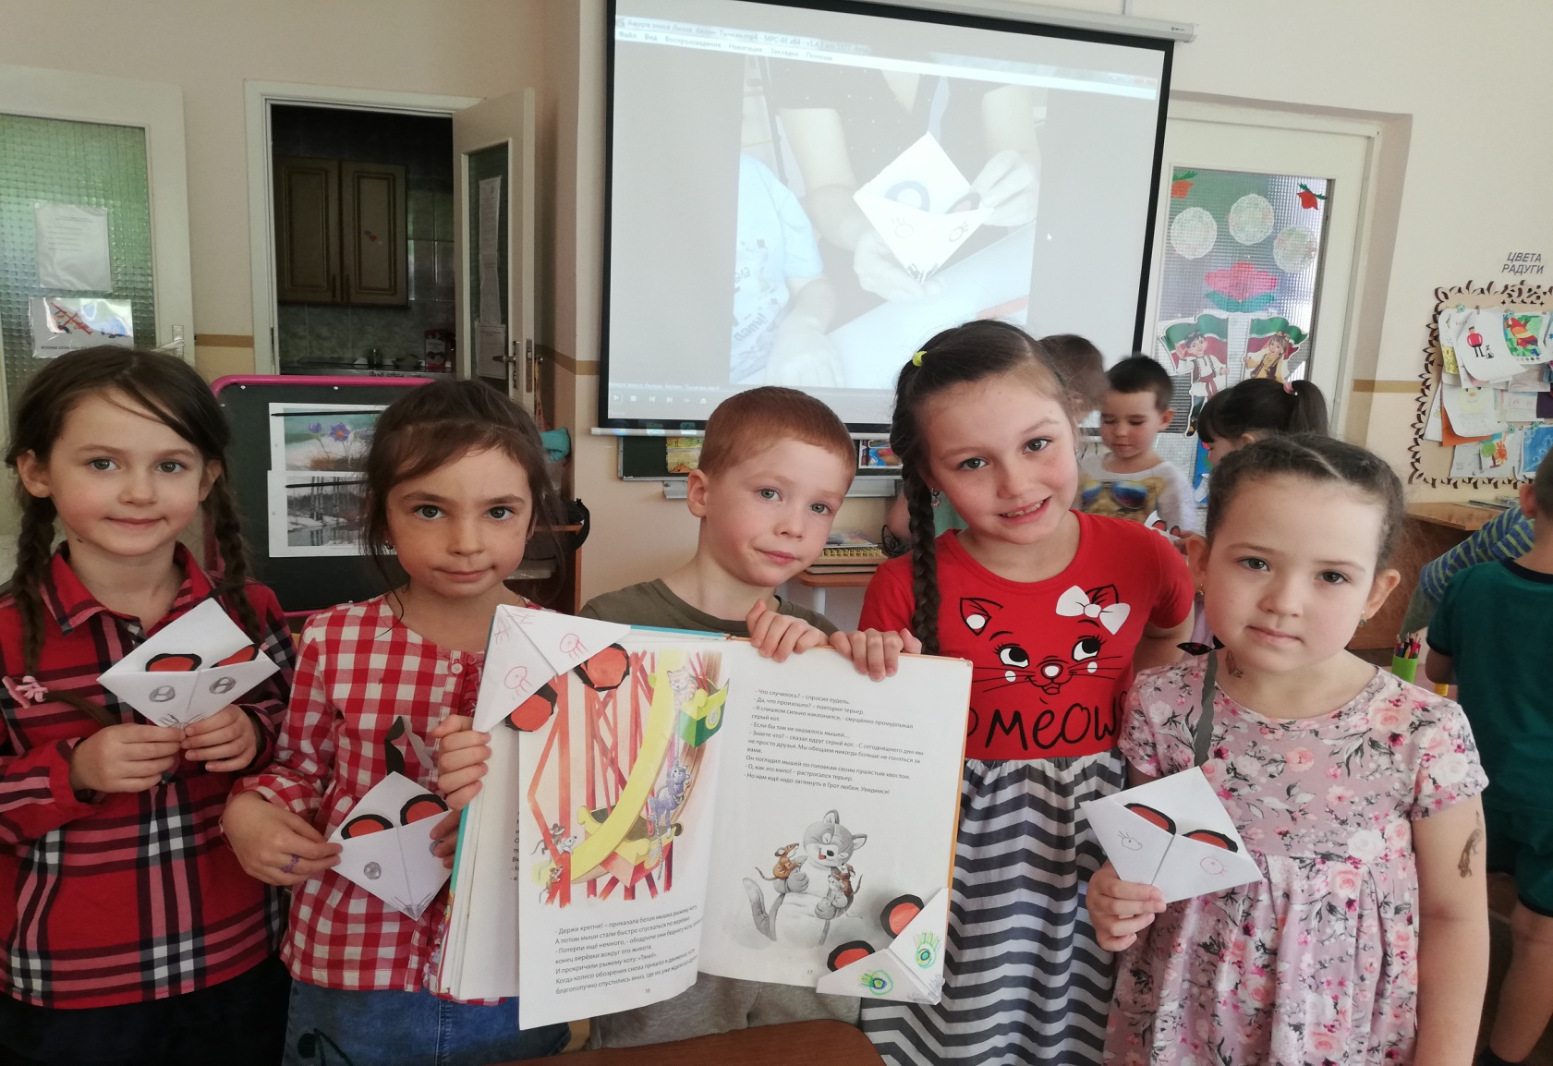
Ясалган “ Тычкан”нарны китап кыстыргычы итеп тә файдаланып була.

Slide 37
Заман таләбе буенча, балаларның компьютер технологияләренә булган кызыксынуларын истә тотып, татар телен югары дәрәҗәдә үзләштерү, максатка омтылучанлык, информацион технологияләр дөньясында яңалыклар белән кызыксыну теләге уятуда компьютер технологияләрен куллану бик отышлы, дип саныйм мин.
Компьютер технологияләреннән уңышлы файдалану, тел фәненә иҗади якын килеп эшләү зур нәтиҗәләргә ирешергә ярдәм итә. Балаларда ана телебезгә карата мәхәббәт тәрбияли, аның байлыгын, матурлыгын, аны мәдәниятле итә, һәрьяклап үстерә, шәхес итеп тәрбияли.
Балачак чоры –үзе бер кабатланмас тылсымлы дөнья бит ул. Үзенчә матур, үзенчә серле бу дөньяда тормышыбыз дәвамчылары – яңа шәхесләр тернәкләнә. Шытып чыккан яшь үсенте сыман, нәниләребезгә дә якты кояш, “игелекле туфрак” кирәк .

Slide 38
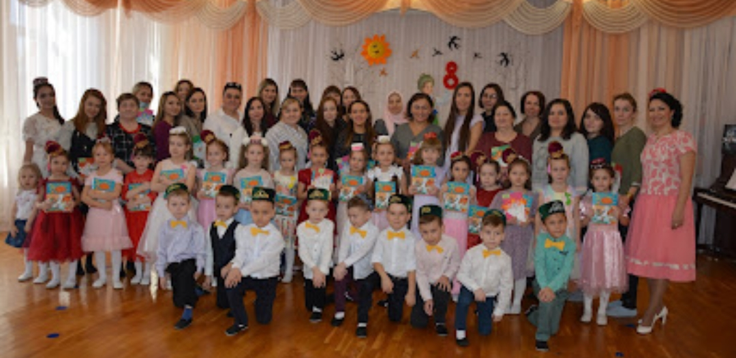
  Игътибарыгыз
  өчен
  рәхмәт!
Компьютер технологияләреннән уңышлы файдалану, тел фәненә иҗади якын килеп эшләү зур нәтиҗәләргә ирешергә ярдәм итә. Балаларда ана телебезгә карата мәхәббәт тәрбияли, аның байлыгын, матурлыгын, аны мәдәниятле итә, һәрьяклап үстерә, шәхес итеп тәрбияли.
Балачак чоры –үзе бер кабатланмас тылсымлы дөнья бит ул. Үзенчә матур, үзенчә серле бу дөньяда тормышыбыз дәвамчылары – яңа шәхесләр тернәкләнә. Шытып чыккан яшь үсенте сыман, нәниләребезгә дә якты кояш, “игелекле туфрак” кирәк.

